Slide 1

Universidad Autónoma del Estado de México
Centro Universitario UAEM Valle de Teotihuacán
FICHA DE DATOS
Créditos Institucionales:
8 créditos.
Titulo de la guía para la Unidad de Aprendizaje:
“Arboles binarios ”.
Nombre del programa educativo:
Ingeniería en Computación.
Unidad de Aprendizaje:
Estructura de Datos.
Espacio Académico :
Centro Universitario UAEM Valle de Teotihuacán.
Nombre del Responsable:
M. en S.C. Jaqueline Sánchez Espinoza.
13 de octubre 2017

Slide 2
Objetivo
Conocer la estructura de árbol binario y sus principales propiedades, operaciones y objetivos en función de lo Equilibrado que este el árbol

Slide 3
Justificación
En el ámbito de la informática se utiliza el método de árboles binarios en varios ámbitos ya se para organizar la información en un disco solido agrupados en directorios y subdirectorios en forma de árbol como también se hace uso de este en diversos algoritmos de programación entonces es cuando nos referimos a estructuras de datos en los cuales entran en juego las pilas, colas y listas las cuales eran estructuras lineales ya que tenían un elemento anterior y un elemento posterior. Con un solo propósito de ordenar números por medio en una estructura como es el árbol binario.

Slide 4
Índice
  Hojas y nodos internos
  Representación de un árbol
  Nodos , padres e hijos
  Rutas
  Altura
  Niveles
  Arboles binarios
  Representación de un árbol binario

Slide 5
Índice
  Igualdad de árboles binarios
  Arboles binarios llenos
  Arboles binarios complejos
  Nodos en un árbol
  Arboles binarios- nodos
  Diagramas de clases
  Diagramas de objetos
  Arboles binarios-arreglos
  Recorridos arboles binarios
  Preorden.

Slide 6
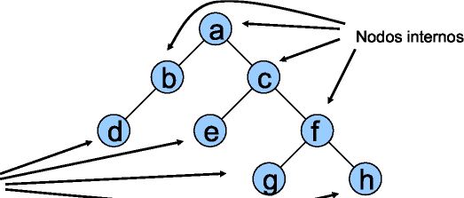
Hojas y nodos Internos
Una hoja es cualquier nodo que tiene sus hijos vacios.
Un nodo interno es cualquier nodo con al menos un hijo no vacio.
Hojas

Slide 7
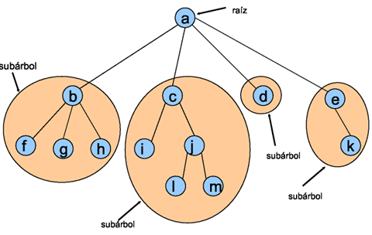
Representación de un árbol

Slide 8
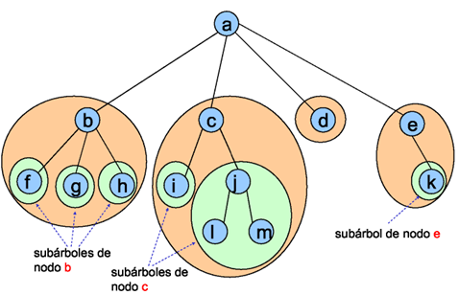
Representación de un árbol (cont)

Slide 9
Nodos padres e hijos
Las raices de los subarboles de un arbol son hijos de la raiz del arbol.
Existe un arco desde cada nodo a cada uno de sus hijos, y se dice que este nodo es padre de sus hijos.

Slide 10
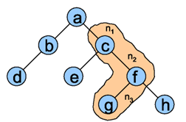
Ruta y largo de una ruta
Si n₁, n₂,... n_{k} es una secuencia de nodos en un arbol, de modo que n_{i} es padre de n_{i} para
1<=i<=k, entonces esta secuencia se llama ruta desde n₁ a n_{k}.
El largo de esta ruta es k.

Slide 11
Ancestros y descendientes
Si existe una ruta desde un nodo A a un nodo entonces A es de B B es descendiente de A.
Luego, todos los nodos de un arbol son descendientes de la raiz del arbol, mientras que la raiz es el ancestro de todos los nodos.

Slide 12
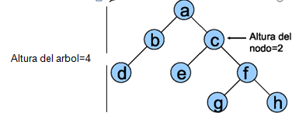
Altura
La altura de un nodo M de un arbol corresponde al namero de nodos en la ruta desde la raiz hasta M.
La altura de un arbol corresponde a la altura del nodo mas profundo.

Slide 13
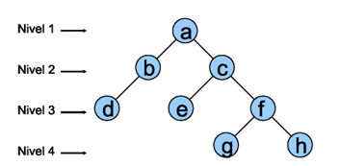
Niveles
Todos los nodos de altura d estan en el nivel d en el arbol.
La raiz esta en el nivel 1, y su altura es 1.

Slide 14
Arboles Binarios
Un A.B. esta constituido por un conjunto finito de elementos Ilamados nodos.
Arbol binario:
No tiene nodos (esta vacio); o tiene un nodo Ilamado raiz, junto con otros dos arboles binarios Ilamados subarboles derecho e izquierdo de Ia raiz.

Slide 15
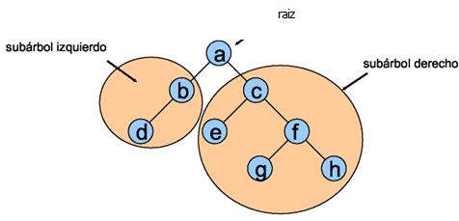
Representación de un Árbol Binario I

Slide 16
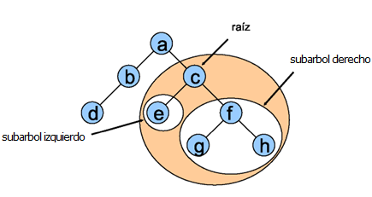
Representación de un Árbol Binario II

Slide 17
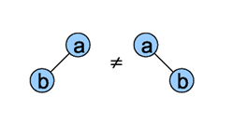
Igualdad de Arboles Binarios
Para ser iguales, dos arboles deben tener tanto Ia
misma estructura, como el mismo contenido.

Slide 18
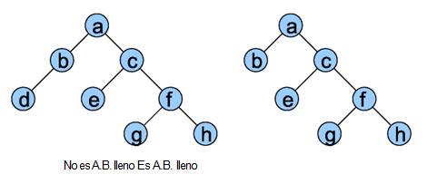
Arboles Binarios llenos
Un arbol binario Ileno es aquel en que cada nodo es un nodo interno con dos hijos no vacios, o una hoja.

Slide 19
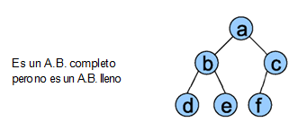
Arboles Binarios complejos
Un arbol binario completo tiene una forma restringida, que se obtiene al ser Ilenado de izquierda a derecha. En un A.B. Completo de altura d, todos los niveles, excepto posiblemente el nivel d estan completamente Ilenos.

Slide 20
Numero de nodos en un árbol binario
El maximo numero de nodos en el nivel "de un arbol binario es 20⁻¹).
El maximo numero de nodos en un arbol binario de altura Kes 2N-1.

Slide 21
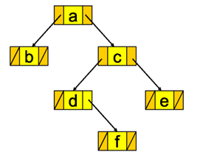
Arboles binarios mediante nodos

Slide 22
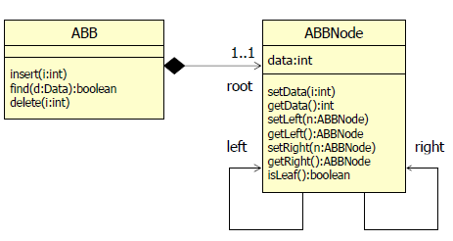
Diagramas de clases de un árbol

Slide 23
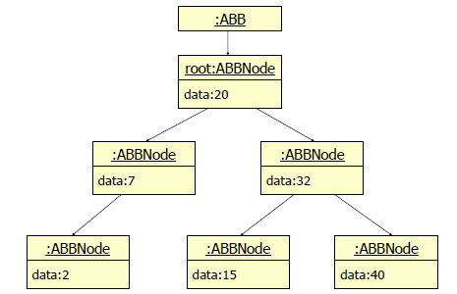
Diagrama de objetos de un árbol binario

Slide 24
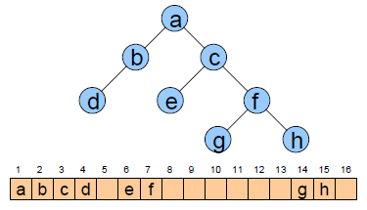
Representación de arboles binarios mediante arreglos
Si la raiz de un subarbol se almacena en A[i], su hijo izquierdo se almacena en A[2*i], y su hijo derecho en A[2*i+1].

Slide 25
Recorridos de arboles binarios
Un recorrido es cualquier proceso destinado a visitar los nodos de un arbol binario en un determinado orden.
Cualquier recorrido que visite cada nodo exactamente una vez, se denomina una enumeracion de los nodos del arbol.
Recorridos de enumeracion a analizar:
Preorden
Inorden
Postorden

Slide 26

Recorrido en Preorden
Dado un arbol binario:
Visitar su raiz.
Recorrer en preorden su subarbol izquierdo.
Recorrer en preorden su subarbol derecho.

Slide 27
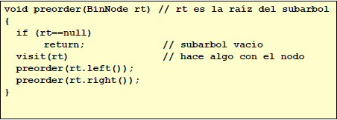
Código para recorrido preorden

Slide 28
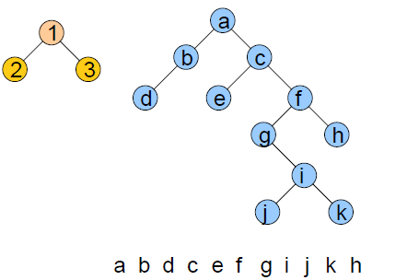
Ejemplo de recorrido preorden

Slide 29
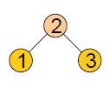
Recorrido en Inorden
Dado un arbol binario:
Recorrer en inorden su subarbol izquierdo.
Visitar su raiz.
Recorrer en inorden su subarbol derecho.

Slide 30
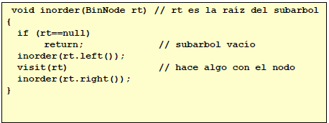
Código para recorrido Inorden

Slide 31
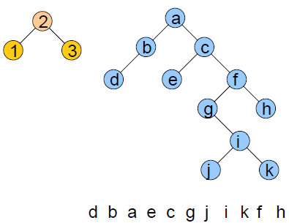
Ejemplo del recorrido Inorden

Slide 32
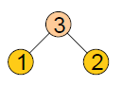
Recorrido Postorden
Dado un arbol binario:
Recorrer en postorden su subarbol izquierdo.
Recorrer en postorden su subarbol derecho.
Visitar su raiz.

Slide 33
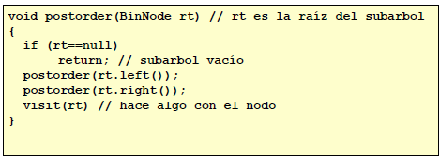
Código para el recorrido Postorden

Slide 34
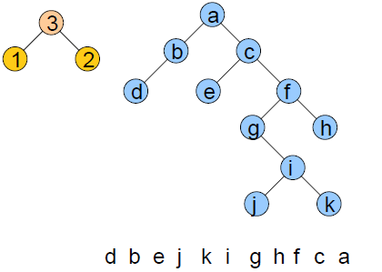
Ejemplo del recorrido Postorden

Slide 35
Árbol binario de búsqueda
•Supongamos que tenemos un conjunto de n elementos que pueden ser ordenados por alguna clave.
En un arbol binario de busqueda (ABB), todos los nodos almacenados en el subarbol izquierdo de un nodo cuyo valor clave es Ctienen claves menores que mientras que todos los nodos ubicados en el subarbol derecho tienen claves mayores que .

Slide 36
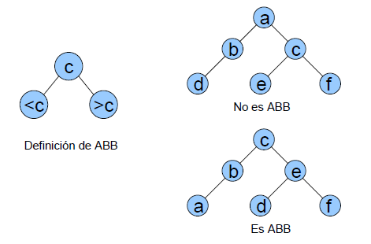
Ejemplos de arboles binarios de búsqueda

Slide 37
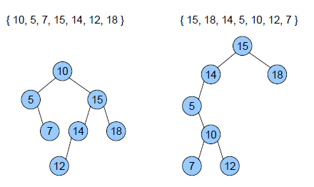
Ingreso de elementos a un árbol binario de búsqueda

Slide 38
Bibliografía
Franch Gutiérrez, X.: Estructuras de Datos. Especificación, Diseño e Implementación, 3ª edición, Ed. Edicions UPC, 2001.
Martí Ollet, N., Ortega Mallén, Y., Verdejo López, J.A.: Estructura de datos y algoritmos. Ejercicios y problemas resueltos, Pearson Prentice Hall, 2003.
Estructuras de Datos con Jaba. Diseño de Estructuras y Algoritmos, Pearson. Addison Wesley, 2006.
Cairó, Osvaldo y Silvia Guardati, Estructura de Datos, Mc Graw Hill
2006.
Hernández, Roberto; Lázaro, Juan Carlos, Estructura de Datos y Algoritmos, Prentice Hall, 2001.

